Slide 1
MNIST 구조 분석
박범찬, 변진모

Slide 2
MNIST의 기본
MNIST 데이트는 가장 기초적인 학습 작업 데이터셋이다.
MNIST 데이터셋은 0부터 9까지 손 글씨 이미지로 구성된다.
훈련 데이터가 6만장 테스트 데이터가 1만장이다. (각 데이터는 섞이지 않는 것이 원칙)
각 데이터는 이미지(그림)와 라벨(필자의 의도)로 이뤄진다.
각 이미지는 28x28 해상도의 흑백 사진이다.
(해상도가 높아짐에 따라 데이터 학습 속도가 느려짐)
각 픽셀은 0에서 255로 밝기 표현한다.

Slide 3
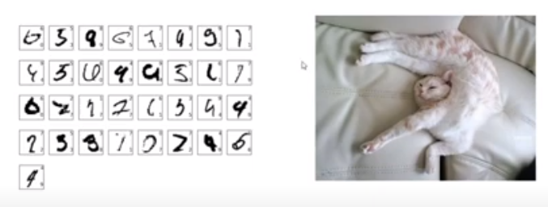
MNIST의 어려움
MNIST문제가 생각보다 어려운 이유 : 분류의 어려움
사람들의 글씨체는 저마다 달라, 컴퓨터가 인식하기에 어렵다. (의도와 달라질 수 있음)

Slide 4
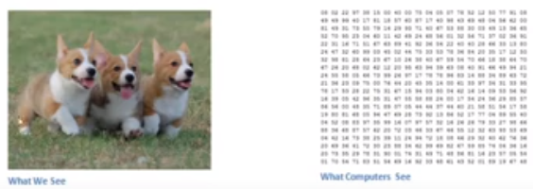
MNIST의 어려움
컴퓨터는 사람처럼 시각화하지 않고, 여러 픽셀의 밝기에 따라 표현되어 시각화한다.
앞서 말했듯, 각 픽셀은 0에서 255로 밝기 표현한다. 밝기에 따라 색상이 결정 된다.

Slide 5
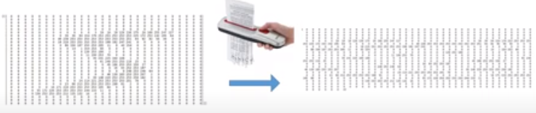
MNIST의 컴퓨터 전처리 과정
Image matrix를 벡터로 바꿔준다. (Flatten)
세절한 종이를 옆으로 이어가듯이, 행렬을 평평하게 백터로 바꿔준다.
예를 들어, 3 x 3 행렬은 9차원 벡터로 바꾸게 된다.

Slide 6
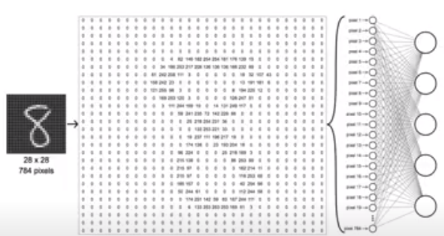
MNIST 출력
28 x 28 행렬을 784차원 벡터로 표현한 후에, 뉴런에 대입한다.

Slide 7
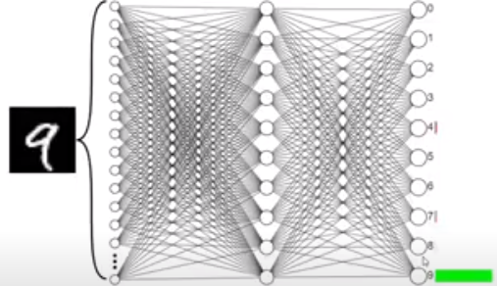
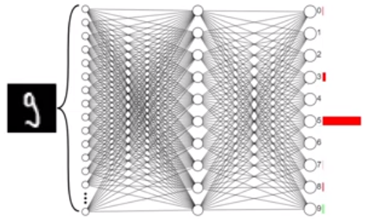
MNIST 출력
시그모이드 함수(Sigmoid Function)를 통해 이진 출력을 한다.
마지막 층에서 소프트맥스 함수(Softmax Function)를 통해 벡터를 확률 벡터로 표현한다.
표현된 벡터는 0~9까지의 정수에 대한 확률을 계산 후, 값을 예측한다.
데이터셋이 악필일 경우, 학습과정에서 오류를 범할 수도 있다.
이는 더 정교한 가중치(w)와 편향(b) 값을 통해서 확률을 부여한다.

Slide 8
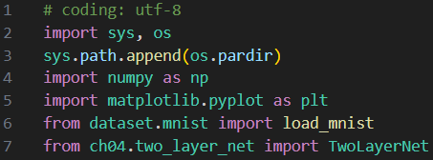
그래프 출력 코드 분석
필요한 라이브러리와 모듈을 호출한다.
Line 3 : 부모 디렉터리의 파일을 가져올 수 있도록 설정

Slide 9
그래프 출력 코드 분석
MNIST 데이터셋을 불러온다.
이 때, 입력 데이터는 정규화되고, 레이블은 원-핫 인코딩되어 있다.
# 원-핫 인코딩 : 단어 집합의 크기를 벡터의 차원으로 하고, 표현하고 싶은 단어의 인덱스에 1의 값을 부여하고, 다른 인덱스에는 0을 부여하는 단어의 벡터 표현 방식

Slide 10
그래프 출력 코드 분석
두 층 신경망 객체를 생성합니다.
- 입력 노드는 784개 (28x28 픽셀 이미지)
- 은닉층 노드는 50개
- 출력 노드는 10개 (0~9까지의 숫자)

Slide 11

그래프 출력 코드 분석
하이퍼 파라미터를 설정한다.
- 반복 횟수는 10000회
- 미니배치 크기는 100
- 학습률은 0.1

Slide 12

그래프 출력 코드 분석
손실과 정확도를 기록할 리스트를 초기화한다.

Slide 13
그래프 출력 코드 분석
에포크 당 반복 횟수를 계산한다.

Slide 14

그래프 출력 코드 분석
주어진 반복 횟수에 대해 다음을 수행한다.
미니배치를 생성한다.

Slide 15
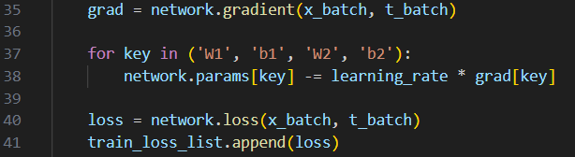
그래프 출력 코드 분석
기울기를 계산한다.
매개변수를 업데이트한다.
손실을 계산하고 기록한다.

Slide 16
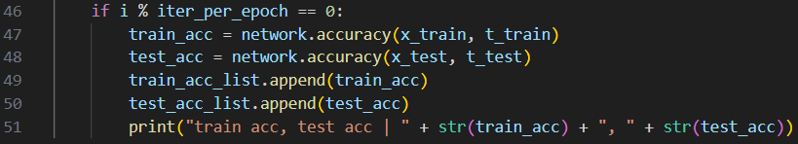
그래프 출력 코드 분석
한 에포크 당, 훈련 및 테스트 데이터셋에 대한 정확도를 계산하고 기록한다.

Slide 17
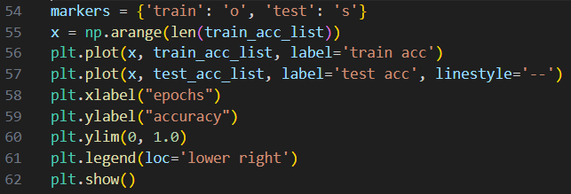
그래프 출력 코드 분석
훈련 및 테스트 정확도를 그래프로 그린다.

Slide 18
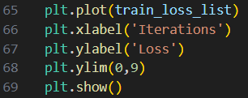
그래프 출력 코드 분석
손실 함수 값의 추이를 그래프로 그린다.

Slide 19
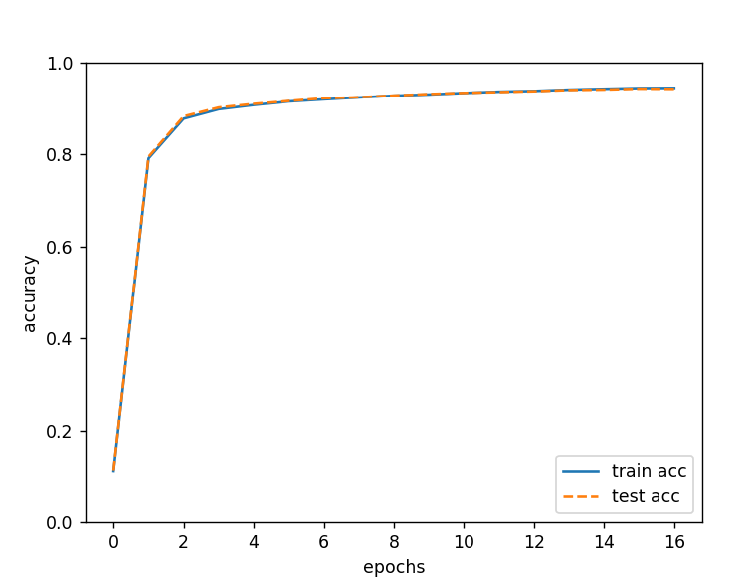
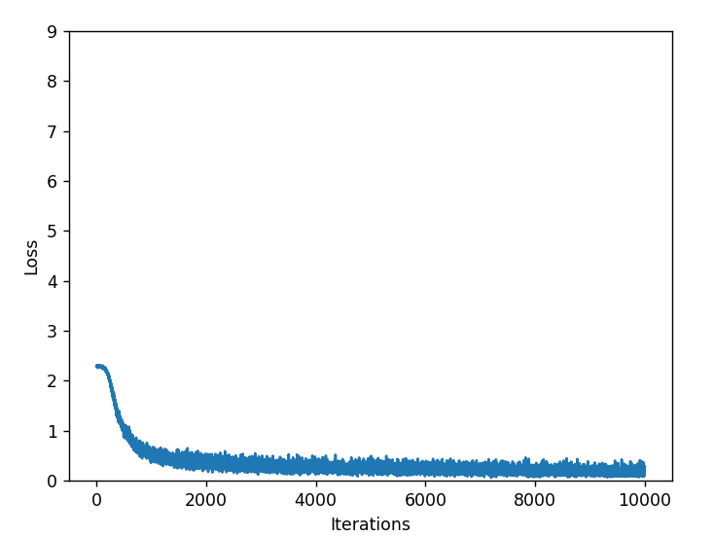
출력된 학습 및 테스트 곡선, 손실 곡선
학습, 테스트 곡선이 높아짐에 따라 (1에 수렴), 손실 곡선이 낮아진다. (0에 수렴)
단, 에포크의 수를 결정할 때 과적합과 과소적합에 걸리지 않도록 주의해야 한다.

